Slide 1
Formatief evalueren
Doelen:
Ik weet wat formatief evalueren is.
Ik maak kennis met eenvoudige werkvormen van formatief evalueren
Ik werk aan lesmateriaal om in mijn eigen lessen formatief te evalueren.
Notes:
Materiaal: Werkblad voor docenten, post-it’s, mentimeter.com, video, flippity op tablet

Slide 2

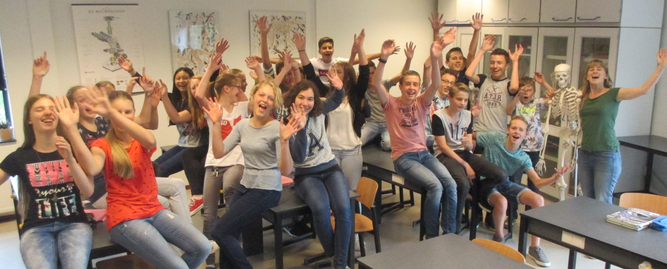
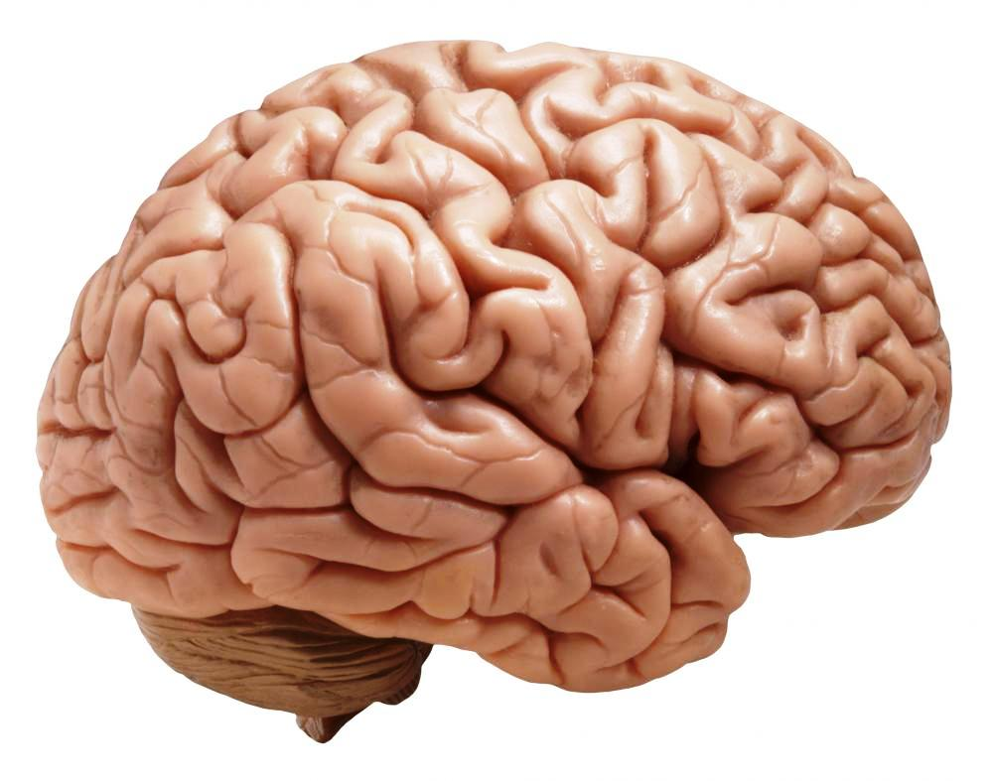
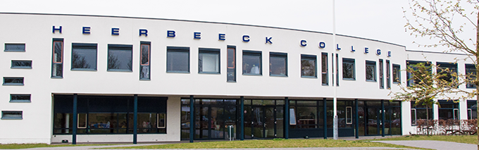
Sofie Faes

Slide 3
Voorkennis in beeld
Staan = eens zitten = oneens
Notes:
Ik geef een beta vak
Ik geef minder dan 20 lesuren
Ik geef alleen in de bovenbouw les
Ik weet wat formatief evalueren inhoud
Ik gebruik regelmatig formatieve testjes in mijn lessen
Ik gebruik de uitslag van formatieve testjes om te differentiëren

Slide 4
Leerwensen en voorkennis in beeld
Wat zijn mijn leerwensen voor deze workshop?
Wat is formatief evalueren?

Slide 5
Formatief evalueren = werkwijze
Integratie van 3 strategieën in je les
Het opstellen, verduidelijken en communiceren van leerdoelen
Informatie verkrijgen over het niveau van de leerling door het leren zichtbaar te maken
Feedback die helpt bij het leerdoel te komen

Slide 6
Formatief evalueren = werkwijze
Integratie van 3 strategieën in je les
Het opstellen, verduidelijken en communiceren van leerdoelen
Informatie verkrijgen over het niveau van de leerling door het leren zichtbaar te maken
Feedback die helpt bij het leerdoel te komen

Slide 7
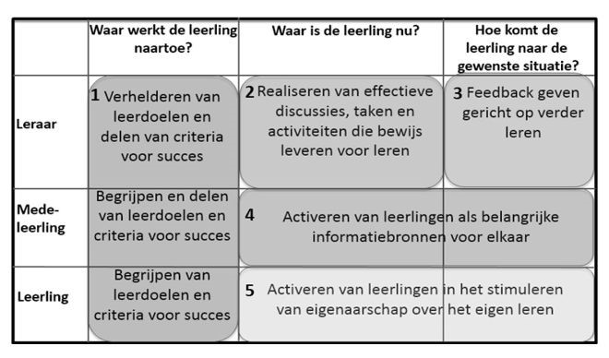
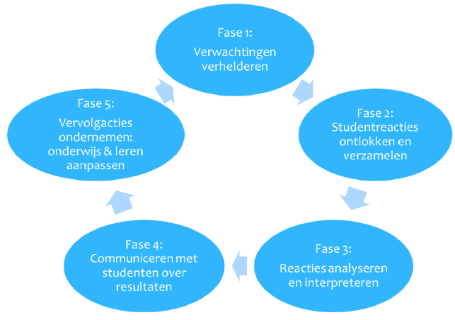
Formatief evalueren = werkwijze
Schema met 5 strategieën
Cyclus met 5 fases
Boek: Wiliam, 2013
https://didactiefonline.nl/artikel/formatief-evalueren-tijdens-nederlands
Onderzoek rapport: Gulikers & Baartman, 2017
https://www.nro.nl/kb/405-15-722-doelgericht-professionaliseren-formatieve-toetscompetenties-met-effect/

Slide 8
Formatief evalueren
Dit doe ik al!
Bevat technieken die leraren al lang gebruiken. Het is toepasbaar in elke les.
Wat heeft het mij opgeleverd?
  Beter aansluiten op waar de leerling is i.p.v. waar het boek is

Slide 9
Waar gebruiken we toetsen voor?
Formatieve evaluatie
(evalueren om te leren)
OF Summatieve evaluatie
(beoordelen van het leren)
Minder geschikt om het leren verder te helpen

Slide 10
Onderzoek: effect van feedback
132 10-jarigen in 12 klassen op 4 scholen
Na het doen van werk krijgen leerlingen feedback
Leerlingen doen meer van hetzelfde werk, daarna wordt het verschil in prestatie en leerhouding gemeten
 | Type feedback | Prestatie | Leerhouding
1 | Scores | 0% vooruitgang | Goede lln: positief Zwakke lln: negatief
2 | Geschreven feedback | 30% vooruitgang | Goede lln: positief Zwakke lln: positief
3 | Scores + geschreven feedback

Slide 11
Vraag
Wat gebeurde er als leerling en scores én geschreven feedback kregen?
  Vooruitgang: 30%; Leerhouding: iedereen positief
  Vooruitgang: 30%; Leerhouding : Goede lln positief, slechte lln negatief
  Vooruitgang: 0%; Leerhouding: allemaal positief
  Vooruitgang: 0%; Leerhouding: Goede lln positief, slechte lln negatief
  Iets anders
 | Type feedback | Prestatie | Leerhouding
1 | Scores | 0% vooruitgang | Goede lln: positief Zwakke lln: negatief
2 | Geschreven feedback | 30% vooruitgang | Goede lln: positief Zwakke lln: positief
3 | Scores + geschreven feedback

Slide 12
Vraag
Wat gebeurde er als leerling en scores én opmerkingen kregen?
  Vooruitgang: 0%; Leerhouding: Goede lln positief, slechte lln negatief
 | Type feedback | Prestatie | Leerhouding
1 | Scores | 0% vooruitgang | Goede lln: positief Zwakke lln: negatief
2 | Geschreven feedback | 30% vooruitgang | Goede lln: positief Zwakke lln: positief
3 | Scores + geschreven feedback | 0% vooruitgang | Goede lln: positief Zwakke lln: negatief

Slide 13
Hoe maak ik het leren zichtbaar?
Klassikaal vragen stellen
Kennistestje op papier
Digitaal testen
Oefentoets met zelf nakijken en zelfevaluatie

Slide 14
Klassikaal vragen stellen
Wat ben ik anders gaan doen?
Elke leerling produceert een eigen antwoord
  Er is nadenktijd
  Opschrijven (soms met hand / kaartje / opstaan)
  Geen vingers opsteken (bijv. met flippity.net)
Open vragen die begrip bij lln inzichtelijk maken
Snelle scan van antwoorden

Slide 15
Example digestive organs
Explain what happens in the duodeum.
Use the words: juice, bile, stomach, liver, pancreas, gall
bladder, enzymes
Compare answers. Create the best group answer (every person in the group must be able to tell the class this answer)

Slide 16
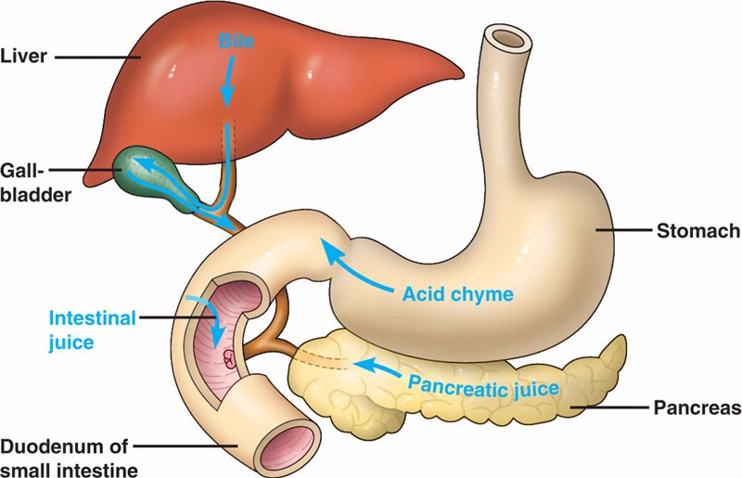

Slide 17
Kennistestje op papier
Alle kinderen actief
De uitkomst heeft gevolgen voor de volgende activiteit bijv. het aantal opdrachten dat een leerling maakt

Slide 18
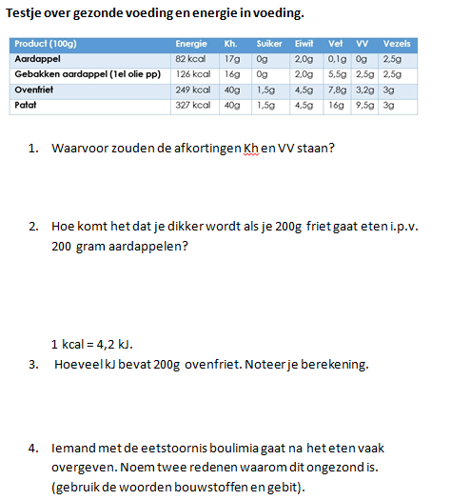
Test je kennis – gezonde voeding
Wat: maak de test in stilte
Hoe: schrijf met pen op het werkblad
Result: Nakijken. Je weet of je jouw kennis over gezonde voeding toe kunt passen
Klaar: wacht even in stilte

Slide 19
Controleer jezelf – leer van je fouten
Verbeter met rood jouw antwoorden.
Je gaat nu je kennis bijwerken of verder met nieuwe oefeningen. Kijk in het schema.
2 of meer fout | 0 of 1 fout
Maak opdr. 17, 19 Nakijken opdr: 10, 11, 14, 17, 19 Klaar: Nakijkboek terug in de bak Maak opdr. 20, daarna opdr. 13 | Maak opdr. 19, 20 Nakijken: 10, 11, 14, 19, 20 Klaar: Nakijkboek terug in de bak Maak opdr. 13 Lees blz. 56 t/m 58 Begin met opdr. 22

Slide 20
Nakijken
Door docent
Door (mede)leerling
+ Is leerzaam voor de docent
+ Hoge kwaliteit van nakijken
- Veel werk voor de docent
+ Leerling heeft snelle feedback
+ Is leerzaam voor de leerling
- Lagere kwaliteit van nakijken
Train leerlingen hoe ze goed kunnen nakijken, zie hierop toe.
Oordeel per opdracht/toets of leerlingen de mate van complexiteit zelf kunnen nakijken.

Slide 21
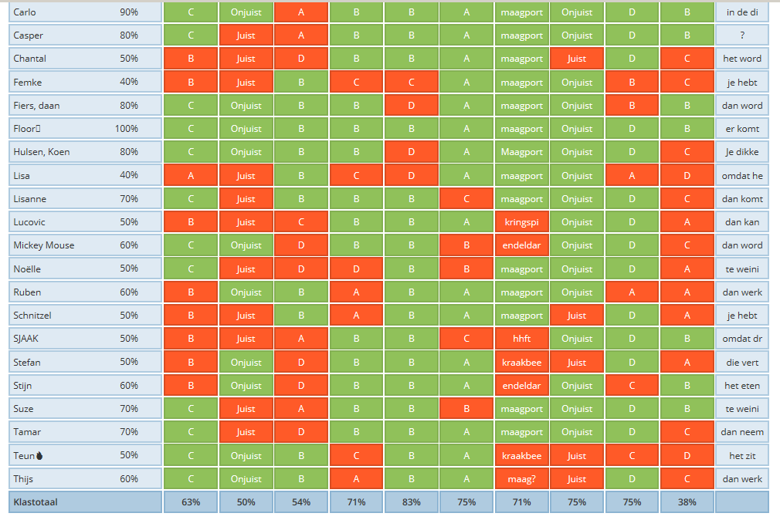
Digitaal testen

Slide 22
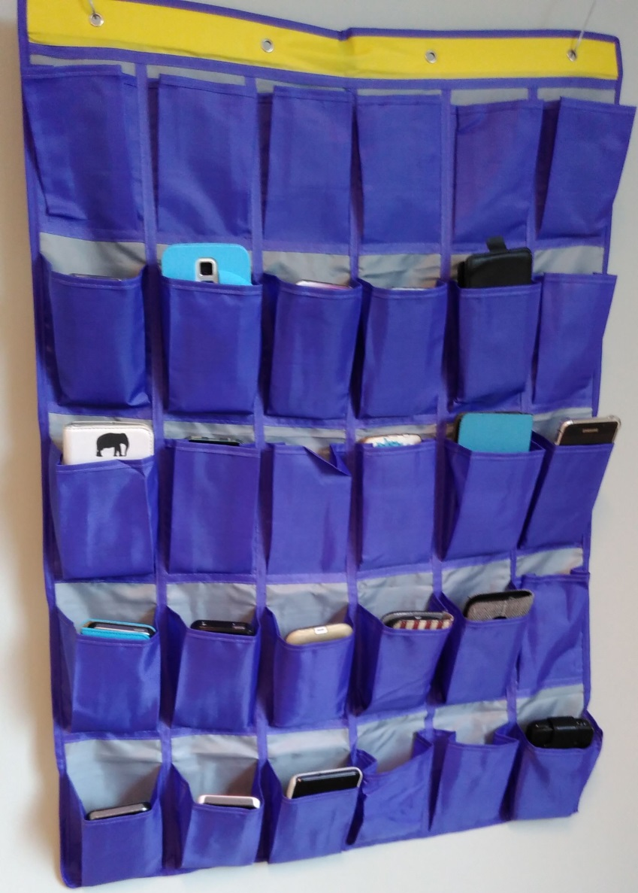
Digitaal testen
Voordelen
Leerlingen krijgen directe feedback of iets goed of fout is.
Snel een overzicht welke stof beheerst is.
Leerlingen vinden het leuk.
Nadelen
Telefoons leiden af van het leren.
Meestal meerkeuzen, daardoor geen inzicht waarom leerlingen iets antwoorden.
Minder korte interactie / feedback momenten

Slide 23
Minder summatief - Praktijkvoorbeeld
Helft van de SO cijfers geschrapt
De SO’s afgenomen als oefentoets. Leerlingen kijken zelf na met een nakijkmodel en formuleren verbeter punten
Leerlingen leren minder vóór de toets en leren meer ván de toets
Tijdwinst voor docent

Slide 24

Intermezzo (2 min)
Bespreek samen:
  Wat vond je het meest interessant tot nu toe?
  Hoe zou je deze ideeën willen gebruiken?

Slide 25
Doorgaan tot het goed is
Open vragen
Bij docent inleveren → feedback
Doorgaan tot het goed is

Slide 26
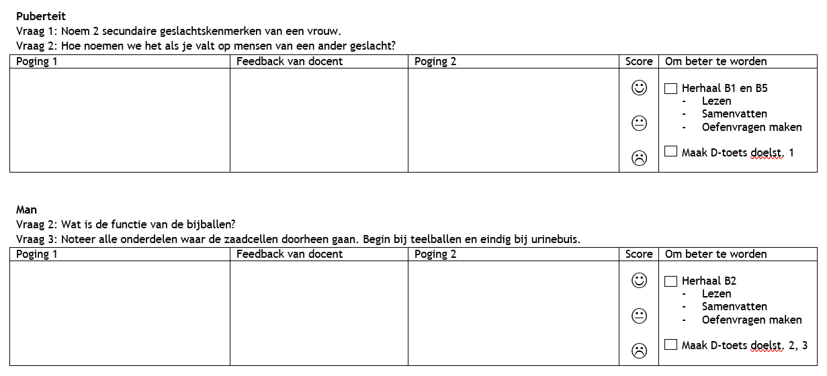

Slide 27
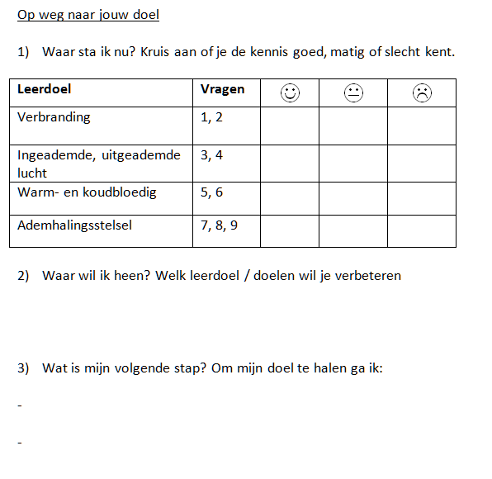
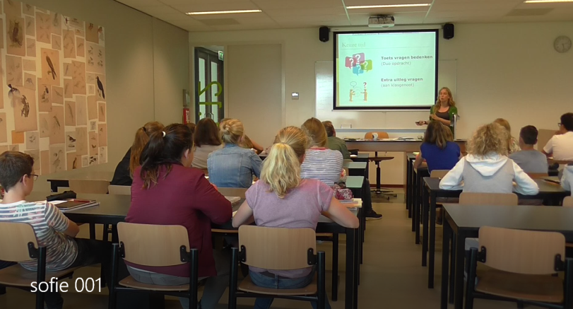
Zelftest met evaluatie en differentiatie

Slide 28
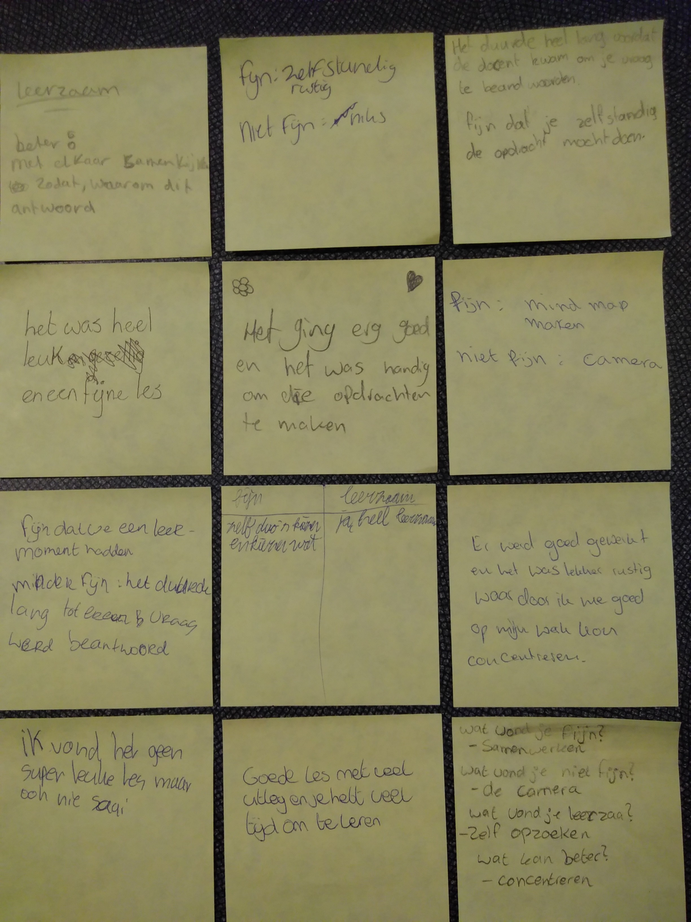

Slide 29
Een zelftest voor jullie
Doelen:
  Inzicht krijgen waar je nu staat (feedback)
  Inzichtelijk krijgen wat je wilt bereiken (feedup)
  Weten wat de eerste concrete stap in de richting van jouw doel is (feedforward)

Slide 30
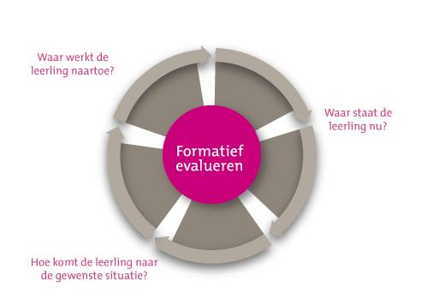
Werktijd
Kies zelf waar je met wie je aan jouw doel werkt!
Vul je email adres in op de ipad en ontvang deze ppt

Slide 31
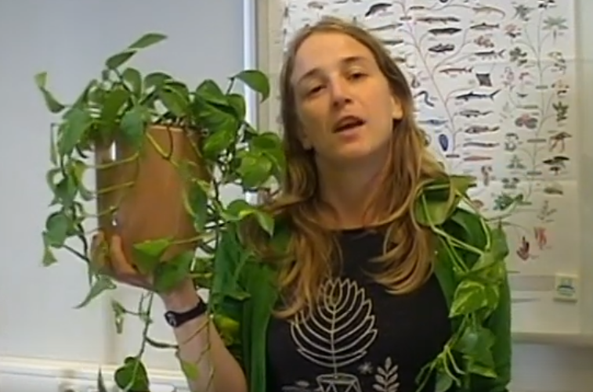
Plant pro tip
Geef je plant een naam

Slide 32


Vervolg opties
Meewerk sessie sectie
Workshop op jouw school
Just ask
e-mail: s.faes@heerbeeck.nl
Telefoon: 06-28611422
LinkedIn: https://nl.linkedin.com/in/sofie-faes-52426551

Slide 33
Online Bronnen
www.toetsrevolutie.nl website waar je het boek gratis kunt downloaden, bevat theorie en interviews
www.flippity.net de random name picker
www.dylanwiliam.org met toegang tot o.a. presentaties, podcasts, webinars en video’s.
http://curriculumvandetoekomst.slo.nl/projecten/aan-de-slag-met-formatieve-evaluatie bevat veel links naar uitleg en handige tools van slo (zoals leerplan in beeld met alle eindtermen)
https://jvremoortere.wordpress.com/ blog van wiskunde docent Jorgen van Remoortere over onderwijs (waaronder formatief evalueren)
https://xyofeinstein.wordpress.com/ blog van Pedro de Bruckere over onderwijs
https://onderzoekonderwijs.net/author/paulkkirschner/ Blog van Paul Kirschner (ook onderwijs myth buster net als Pedro)

Slide 34
Feedback en afsluiting
Briefje 1 (voor jezelf)
Is mijn leerwens voor deze workshop vervuld?
Wat ga ik in mijn eigen les proberen?
Hoe betrek ik mijn collega’s hierbij?
Briefje 2 (voor Sofie)
Tops en tips voor de workshop

Slide 35
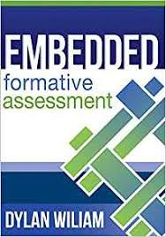



Boektips

Slide 36
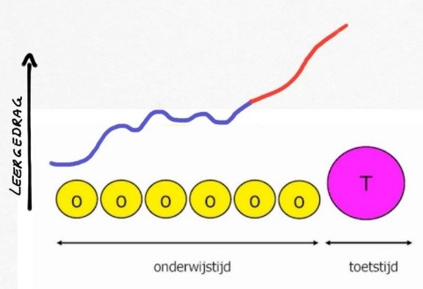
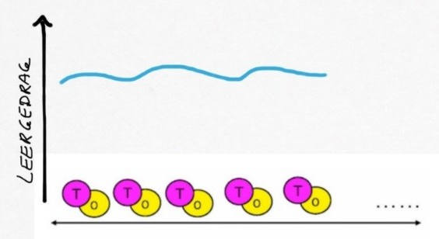
Sluijsmans, D. (2013)
https://lerenvantoetsen.com/2014/10/14/hoe-kun-je-leren-van-toetsen/

Slide 37
Embedded formative assesment
Formatief evalueren
Formatief toetsen
Veelvoud aan technieken die doelen verhelderen, leren zichtbaar maken en feedforward geven
Alle leerlingen zijn actief
De informatie wordt dezelfde les gebruikt om het leren verder te helpen
Een (bestaande) toets op formatieve wijze inzetten
Er staat geen score op die leerlingen makkelijk met elkaar kunnen vergelijken
De informatie uit de toets wordt gebruikt om het leren verder te helpen

Slide 38
Wat is formatief toetsen?
Formele definitie
Formatief toetsen is het verzamelen en interpreteren van toetsinformatie met als doel om leraren en leerlingen, individueel of interactief handelend, tot beslissingen te doen komen die een positief effect hebben op instructie en leren.
Laveault, D., & Allal, L. (2016). Implementing Assessment for Learning: Theoretical and Practical Issues. In Assessment for Learning: Meeting the Challenge of Implementation (pp. 1-18).

Slide 39
Waardoor wordt het leren zichtbaar?
Orde: Er wordt goed geluisterd en stil gewerkt
Hard werken: Leerlingen hebben veel opdrachten gemaakt
Welbevinden: leerlingen voelen zich prettig
Motivatie: leerling doen goed hun best
Alle bovenstaande antwoorden zijn juist
Alle bovenstaande antwoorden zijn onjuist

Slide 40
Waardoor wordt het leren zichtbaar?
Orde: Er wordt goed geluisterd en stil gewerkt
Hard werken: Leerlingen hebben veel opdrachten gemaakt
Welbevinden: leerlingen voelen zich prettig
Motivatie: leerling doen goed hun best
Alle bovenstaande antwoorden zijn juist
Alle bovenstaande antwoorden zijn onjuist

Slide 41
Waardoor wordt het leren zichtbaar?
Het is fijn als leerlingen zich goed voelen en goed meedoen. Het is echter fout om aan te nemen dat dit bewijst dat er iets geleerd is.

Slide 42
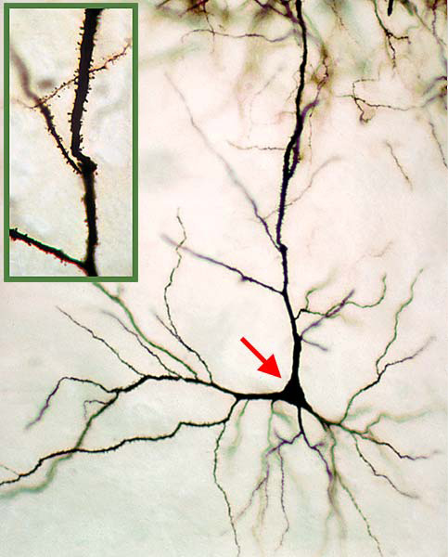
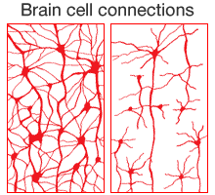
Leren is grillig

Slide 43
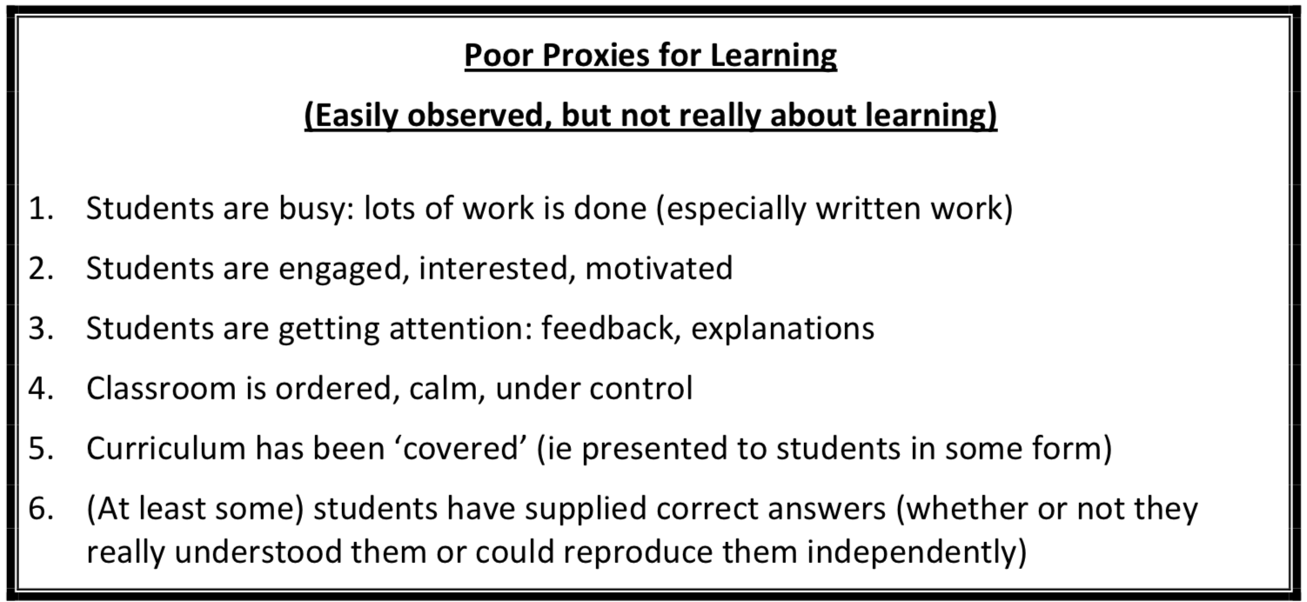
Inaugural Lecture of Professor Robert Coe, Durham University, 18 June 2013
https://xyofeinstein.wordpress.com/2017/02/28/de-volgende-woorden-zijn-geen-synoniemen-voor-leren/

